Slide 1
Anjuke 数据库操作规范
Inc DBA

Slide 2
目录
前言
核心规范
字段类规范
索引类规范
SQL类规范
约定类规范

Slide 3
前言
来自一线的实战经验
每一条规范背后都有血淋淋的教训
不要华丽，只要实用
若有一条让你有所受益，足矣
主要针对数据库开发人员
总在灾难发生后，才想起容灾的重要性
总是在吃过亏后，才记得曾经有人提醒过

Slide 4
1，核心规范

Slide 5
核心规范（一）尽量不在数据库做运算
别让脚趾头想事情，那是脑瓜子的职责！
让数据库做他擅长的事情
尽量不在数据库做运算
复杂的运算移到程序端CPU
尽可能简单的来使用Mysql
举例：
Order by rand()/order by ABS()
Select … FROM price_trend_comm_monthly a WHERE a.period = '201105' AND a.areacode LIKE '363340114065%' ORDER BY RAND() LIMIT 10

Slide 6

核心规范（二）控制单表数据量
单表年数据量预估：
纯INT单表<1000W Rows
含CHAR单表<500W Rows
合理分表不超载
举例：
Image_db Sourceid % 200
Ajk_propertys by Cityid （SH/BJ/OTHER）

Slide 7
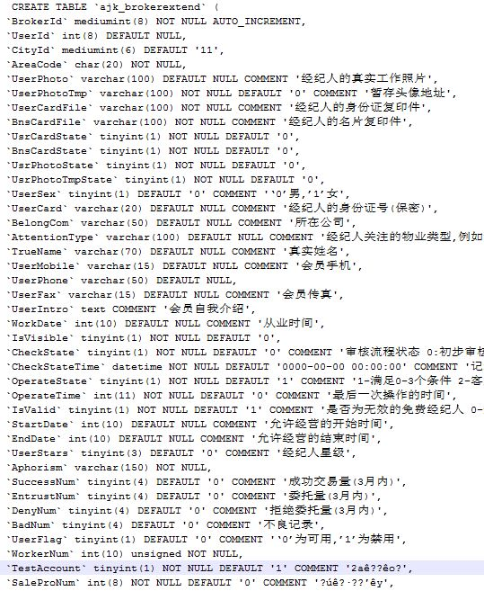
核心规范（三）保持表身段苗条
表字段少而精
IO高效/表修复快/Alter快/高并发
单表多少字段合适？
以1G Size 500W Rows来评估
顺序读取需N秒
单行不超过200Byte
单表不超50个INT字段，不超20个CHAR（10）字段
单表字段数上限控制在20-50个
ajk_brokerextend
84 Columns
28 indexs

Slide 8

核心规范（四）平衡范式与冗余
平衡是门艺术
严格遵循三大范式？
效率优先，提升性能
没有绝对的对与错
适当牺牲范式，加入冗余
会增加代码复杂度
举例：
BBS主题表包含回复的信息

Slide 9
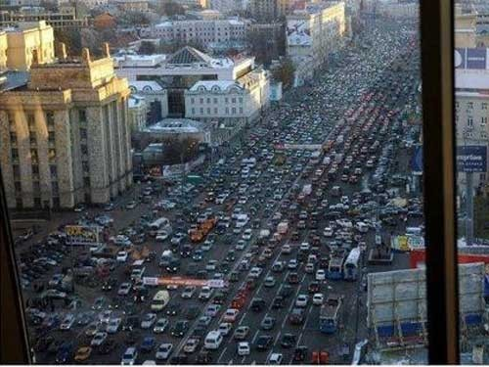
核心规范（五）拒绝3B
数据库并发像城市交通
非线性增长
拒绝3B
BIG SQL (大SQL)
BIG Transactions （大事务）
BIG Bath （大批量）

Slide 10
2，字段类规范

Slide 11
字段类规范（一）用好数值字段类型
原则：适用就好，越小越好
三类数值类型：
TINYINT< SMALLINT < MEDIUMINT < INT < BIGINT
1 Byte/2 Bytes/3 Bytes/4 Bytes/8 Bytes
FLOAT（4B）/DOUBLE（8B）
DECIMAL（M,D） (M+2 B)

Slide 12
字段类规范（二）将字符转化为数字
数字型VS字符串索引
更高效
查询更快
占用空间更小
举例：用无符号INT存储IP，而非CHAR(15)
INT UNSIGNED
INET_ATON()
INET_NTOA()
SELECT INET_ATON('209.207.224.40')=209×256^3 + 207×256^2 + 224×256 + 40=3520061480

Slide 13
字段类规范（三）优先使用ENUM或SET
优先使用ENUM或SET
字符串
可能值已知且有限
存储
ENUM占用1字节，转为数值运算
SET视节点定，最多8字节
比较时需要加‘ 单引号（即使是数值）
举例：
Sex enum(‘F’,’M’) COMMENT ‘性别’

Slide 14
字段类规范（四）避免使用NULL字段
避免使用NULL字段
很难进行查询优化
NULL列加索引，需要额外空间
含NULL复合索引无效
举例：
A char(32) DEFAULT NULL
B varchar(10) NOT NULL
C Int(10) NOT NULL DEFAULT ‘0’

Slide 15
字段类规范（五）少用并拆分TEXT/BLOB
TEXT类型处理性能远低于VARCHAR
强制生成硬盘临时表
浪费更多空间
VARCHAR(65535)=> 64K
尽量不用TEXT/BLOB
如需使用则拆分到独立的表存放
举例：
CREATE TABLE t1 (
id INT NOT NULL AUTO_INCREMENT,
data text NOT NULL default ’’,
…

Slide 16
3，索引类规范

Slide 17
索引类规范（一）谨慎合理添加索引
谨慎合理添加索引
改善查询
减慢更新
索引并非越多越好
能不加的索引就不加
综合评估数据密度和数据分布
最好不要超过字段数20%
结合核心SQL优先考虑覆盖索引
举例：
不要给性别添加索引

Slide 18
索引类规范（二）字符类添加前缀索引
区分度：
单字母区分度：26
4字母区分度：26^4=456,976
5字母区分度：26^5=11,881,376
8字母区分度：26^8=…
举例：字符型字段建前缀索引
Picdesc varchar(255) NOT NULL DEFAULT ‘’
Key `idx_1` (`picdesc`(8)),

Slide 19
索引类规范（三）不在索引列做运算
不在索引列进行数学运算或函数运算
无法使用索引
导致全表扫描
举例：
root:anjuke_db> select BrokerId from ajk_propertys where proid-100=101960636;
1 row in set (5.11 sec)
root:anjuke_db> select BrokerId from ajk_propertys where proid=101960736;
1 row in set (0.00 sec)

Slide 20
索引类规范（四）自增列或全局ID做PK
对主键建立聚簇索引
二级索引存储主键值
主键不应更新修改
按自增顺序插入值
忌用字符串做主键
聚簇索引分裂
推荐用独立于业务的AUTO_INCREMENT列或全局ID生成器做代理主键
举例:
Update seq aid=LAST_INSERT_ID(`aid` + 1) where stub='a'

Slide 21
4，SQL类规范

Slide 22
SQL类规范（一）SQL语句尽可能简单
大SQL VS 多个简单SQL
传统设计思想，BUT Mysql NOT
一条SQL只能在一个CPU运算
1000+ QPS的高并发中，1秒大SQL可能把数据库都堵死
拒绝大SQL，拆解成多条简单SQL
简单SQL缓存命中率更高
减少锁表时间，特别是MYISAM
用上多CPU

Slide 23
SQL类规范（二）保持事务（连接）短小
保持事务/DB连接短小精悍
事务/连接使用原则：即开即用，用完即关
与事务无关操作放到事务外面，减少锁资源的占用
不破坏一致性前提下，使用多个短事务代替长事务
举例：
大量Sleep连接

Slide 24
SQL类规范（三）尽量不使用SELECT *
用SELECT * 时
消耗更多CPU，MEM，IO，带宽
先向数据库请求所有列，然后丢掉不需要列？
尽量不用SELECT *,只取需要的数据列
减少表变化带来的影响
提高COVERing index的可能性
Select/Join 减少硬盘临时表生成，特别是TEXT/BLOB
举例：
Select * from ajk_propertys where proid=75202786;

Slide 25
SQL类规范（四）改写OR为IN/UNION
同一字段，将OR改写为IN（）
OR效率：O（n）
IN效率：O（Log n）
当n很大时，OR会慢很多
注意控制IN的个数，建议n小于200
不同字段，将or改为union
减少对不同字段进行 or 查询
Merge index 往往很弱智
举例：
Select * from ajk_brokerextend where UserMobile=13698626651 or UserPhone=50983421

Slide 26
SQL类规范（五）避免负向查询或%前缀
避免负向查询
NOT，！=，<>,!<,NOT EXISTS,NOT IN,NOT LIKE
避免%前缀模糊查询
使用不了索引
导致全表扫描
举例：
Select * from ajk_propertys where username not like ‘%李平’

Slide 27
SQL类规范（六）减少COUNT(*)
MyISAM VS INNODB
不带WHERE COUNT()
带WHERE COUNT()
COUNT(*)的资源开销大，尽量少用不用
举例：计数统计
实时统计：用Memcache，双向更新，凌晨跑基准
非实时统计：尽量用单独统计表，定期重算

Slide 28
SQL类规范（七）LIMIT高效分页
传统分页：
Select * from table limit 10000,10;
LIMIT原理：
Limit 10000,10
偏移量越大则越慢
推荐方式：
Select * from table where id>23430 limit 11 #10+1每页10条

Slide 29
SQL类规范（八）同数据类型的列值比较
原则：数字对数字，字符对字符
字符列与数值类型比较
数值列于字符列比较
同时转换为双精度进行比较
字符列于数值列比较
字符列整列转数值，不会使用索引
举例：字段UserMobile varchar(15)
root:anjuke_db> select BrokerId from ajk_brokerextend where UserMobile = 15863194010 limit 1;
1 row in set (2.07 sec)
root:anjuke_db> select BrokerId from ajk_brokerextend where UserMobile = '18213821864' limit 1;
1 row in set (0.00 sec)

Slide 30
5，约定类规范

Slide 31
约定类规范（一）
隔离线上线下
构建数据库生态环境
开发无线上DB权限
原则：线上连线上，线下连线下
统一字符集为UTF8
禁用子查询
大部分情况优化较差
特别是Where中使用IN id的子查询
一般可用JOIN改写

Slide 32
约定类规范（二）
永远不在程序端显示加锁
永远不在程序端对数据库显式加锁
外部锁对数据库不可控
高并发是灾难
极难调试和排查
可采用事务操作
举例：
Select GET_LOCK(‘str’)

Slide 33
Thanks 石展@赶集_x000b_http://www.mysqlops.com/2011/10/23/mysql-deve.html
Q&A

